Slide 1

เซ็กเคียวเชลล์โพรโตคอล
(SECURE SHELL PROTOCOL)
จัดทำโดย
นายณัฐวสุ ชมเพ็ญ
นายธีรวุธ สันติสุธีรวุฒิ

Slide 2
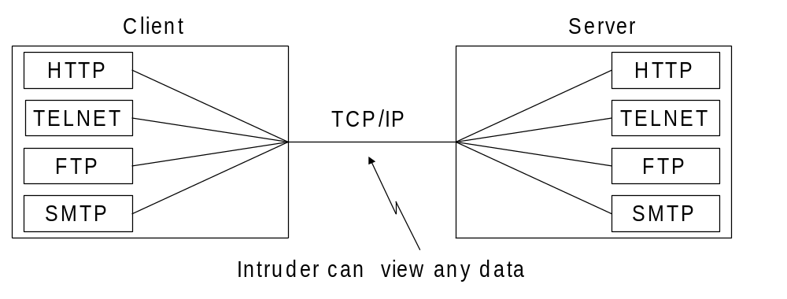
การสื่อสารข้อมูลบน TCP / IP
การสื่อสารบน TCP / IP ปกตินั้นไม่มีความปลอดภัย ข้อมูลที่ส่งอาจถูกผู้อื่นดักจับและอ่านได้โดยง่ายเพราะไม่มีการเข้ารหัส
รูปที่ 1 แสดงการสื่อสารบน TCP/ IP แบบปกติ
Notes:
Fonts ที่กำหนดให้ใช้ในคำอธิบายประกอบ
ข้อความธรรมดาใช้ Font AngsanaUPC ขนาด 16 ตัวธรรมดา
หัวข้อหรือข้อความที่ต้องการเน้น ใช้ Font AngsanaUPC ขนาด 16 ตัวหนา

Slide 3
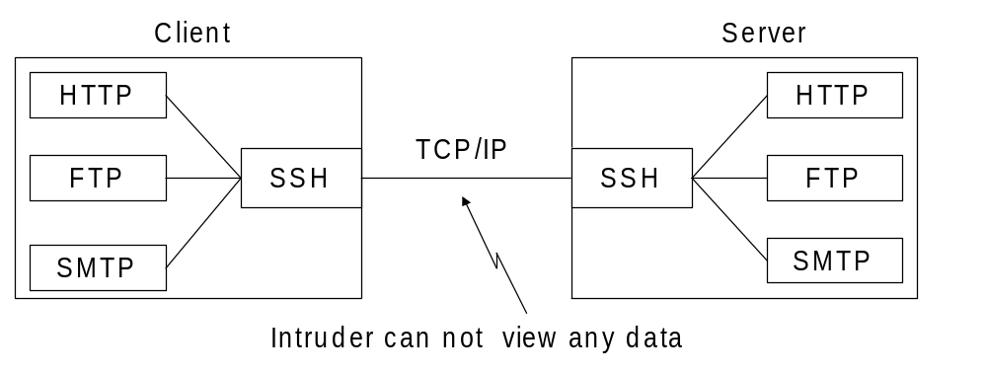
การใช้เซ็กเคียวเชลล์มาช่วยเข้ารหัสข้อมูลบน TCP / IP
เซ็กเคียวเชลล์เป็นโพรโตคอลที่ทำงานบน TCP / IP ซึ่งมีการเข้ารหัสก่อนส่งและสามารถช่วยเข้ารหัสข้อมูลของโพรโตคอลอื่นบน TCP / IP ทำให้ข้อมูลมีความปลอดภัยยิ่งขึ้น
รูปที่ 2 ใช้เซ็กเคียวเชลล์ช่วยเข้ารหัสข้อมูลบน TCP/ IP

Slide 4
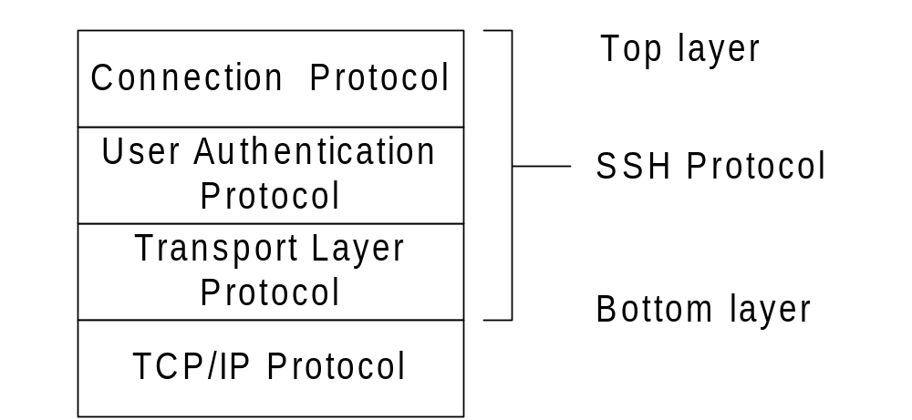
องค์ประกอบของเซ็กเคียวเชลล์โพรโตคอล
เซ็กเคียวเชลล์โพรโตคอลประกอบด้วย 3 ส่วนหลักคือ ทรานสพอร์ตเลเยอร์โพรโตคอล ,ยูสเซอร์ออเทนทิเคชั่นโพรโตคอลและคอนเน็กชั่นโพรโตคอลดังรูปที่ 3
รูปที่ 3 โครงสร้างของเซ็กเคียวเชลล์โพรโตคอล

Slide 5
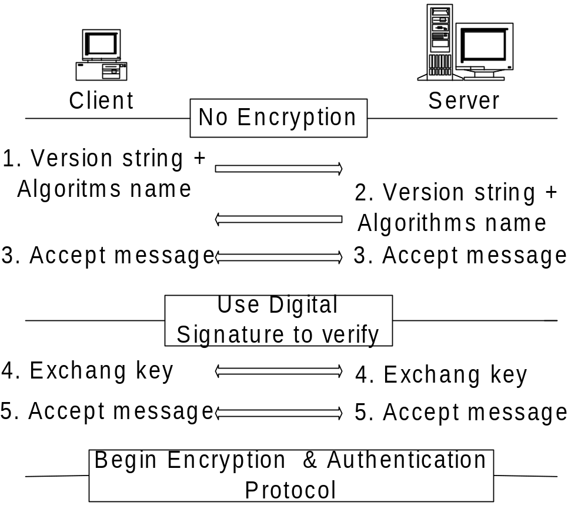
ทรานสพอร์ตเลเยอร์โพรโตคอล
รูปที่ 4 การทำงานของทรานสพอร์ตเลเยอร์

Slide 6
ยูสเซอร์ออเทนทิเคชั่นโพรโตคอล
การพิสูจน์สิทธิ์ของผู้ใช้ที่มีต่อเซิร์ฟเวอร์ใดๆจะถูกกระทำโดยยูสเซอร์ออเทนทิเคชั่นโพรโตคอลซึ่งสามารถทำได้ 3 วิธีคือ
1. โดยใช้รหัสผ่าน (Password Authentication)
2. โดยใช้พับลิกคีย์ (Public key Authentication)
3. โดยการเชื่อถือโฮสต์ของไคลเอนต์ (Host Base Authentication)

Slide 7
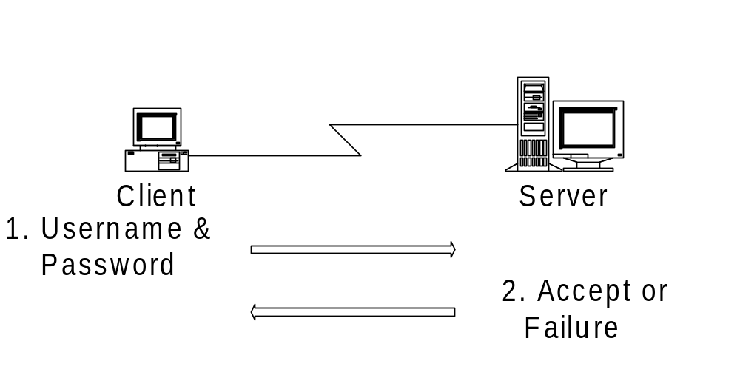
ยูสเซอร์ออเทนทิเคชั่นโพรโตคอล
1. การพิสูจน์สิทธิ์โดยใช้รหัสผ่าน
รูปที่ 5 การพิสูจน์สิทธิ์โดยใช้รหัสผ่าน

Slide 8
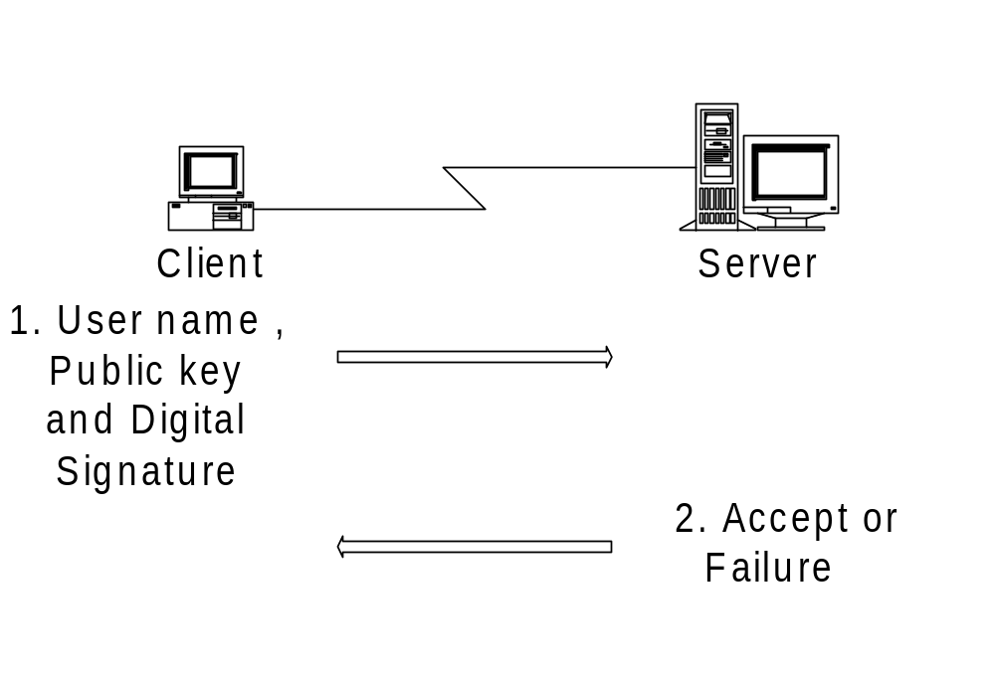
ยูสเซอร์ออเทนทิเคชั่นโพรโตคอล
2. การพิสูจน์สิทธิ์โดยใช้พับลิกคีย์
รูปที่ 6 การพิสูจน์สิทธิ์โดยใช้พับลิกคีย์

Slide 9
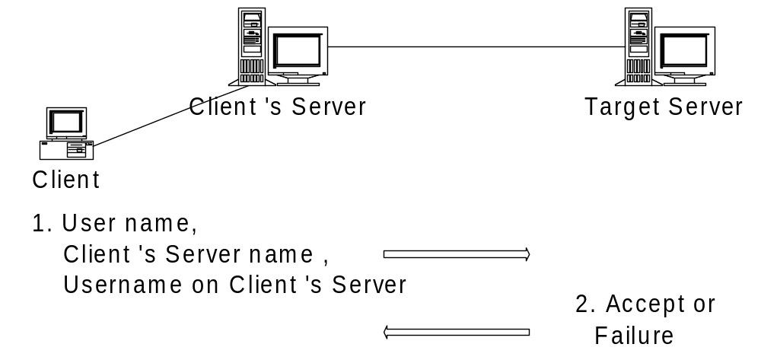
ยูสเซอร์ออเทนทิเคชั่นโพรโตคอล
3. การพิสูจน์สิทธิ์จากการเชื่อถือโฮสต์ของไคลเอ็นต์
รูปที่ 7 การพิสูจน์สิทธิ์จากการเชื่อถือโฮสต์ของไคลเอ็นต์

Slide 10
คอนเน็กชั่นโพรโตคอล
เมื่อคอนเน็กชั่นโพรโตคอลทำงานมันจะเรียกเชลล์ขึ้นมาทำงานหรือกระทำคำสั่งต่างๆดังที่เคยใช้ในเทลเน็ตและมีความสามารถที่เพิ่มขี้น 2 อย่างคือ
1. TCP / IP Forword จะช่วยเข้ารหัสข้อมูลบน TCP / IP ก่อนส่ง
2. X11 Forword จะช่วยเข้ารหัสข้อมูลบน X11 Protocol ก่อนส่ง
การเรียกเชลล์ขึ้นมาทำงาน , กระทำคำสั่ง , TCP / IP Forword หรือ X11 Forword ก็ตามจะถูกแยกเป็นช่องทางการสื่อสาร ( Channel )

Slide 11
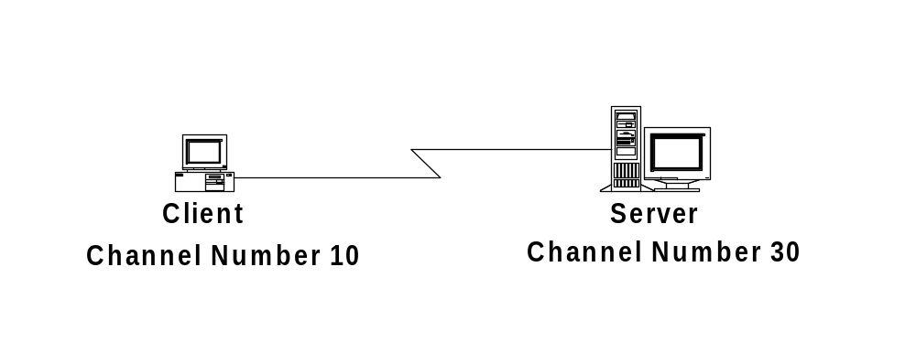
คอนเน็กชั่นโพรโตคอล
การติดต่อสื่อสารระหว่างไคลเอ็นต์กับเซิร์ฟเวอร์ จะถูกมองเป็นช่องทางของการสื่อสาร (Channel) โดยสามารถเปิดช่องทางได้หลายๆช่องในเวลาเดียวกัน โดยแต่ละช่องทางจะถูกแยกกันโดยหมายเลยประจำช่อง (Channel Number)
รูปที่ 8 ตัวอย่างการกำหนดหมายเลขช่องทางสื่อสาร

Slide 12
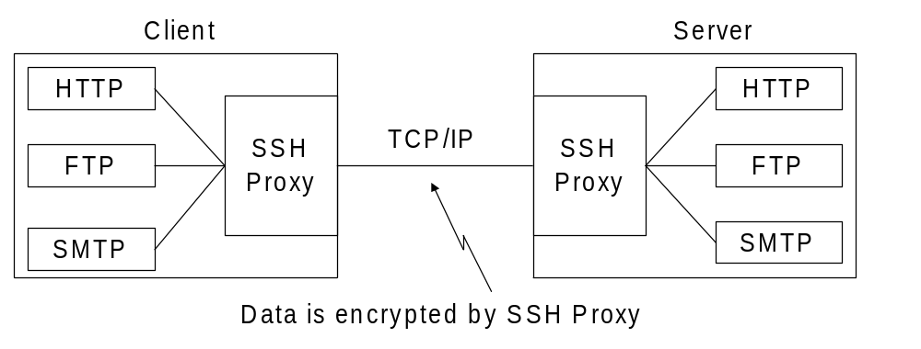
คอนเน็กชั่นโพรโตคอล
รูปที่ 9 ตัวอย่างการใช้เซ็กเคียวเชลล์เข้ารหัสข้อมูลอื่นบน TCP / IP

